Slide 1

Projet 3 : Concevoir un système d intelligence artificielle et d'apprentissage automatique
Alexandre BOULAT
David LOUSTAU-CARRERE
Olivia MASSIKINI
Olivia Massikini – David Loustau-Carrere – Alexandre Boulat
30/08/2023

Slide 2
Mise en contexte du projet
La société BREW(Beer Recipes Enthusiasts Worshop) nous demande de concevoir une application Web fonctionnelle et facile d'utilisation
Projet de Prédiction de Taux d'Alcool et d'Amertume dans les Recettes de Bières à l'aide de l'apprentissage automatique
Olivia Massikini – David Loustau-Carrere – Alexandre Boulat
30/08/2023

Slide 3
Plan de traitement du problème
Méthodologie d'équipe
Collecte des données
Choix techniques(librairies utilisées)
Analyse exploratoire
Modélisation des phénomènes
Application web
Conclusion
Olivia Massikini – David Loustau-Carrere – Alexandre Boulat
30/08/2023

Slide 4
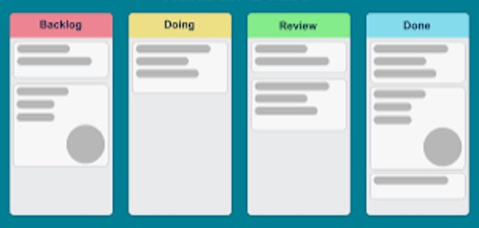
Partie 1: Méthodologie d'équipe
Agilité : Kanban tweaké
Sprints quotidiens
Echanges quotidiens avec toute l'équipe
Olivia Massikini – David Loustau-Carrere – Alexandre Boulat
30/08/2023

Slide 5

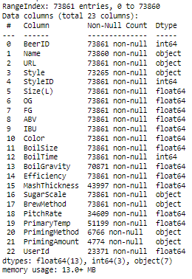
Partie 2 :Collecte des données
Fichier .csv | Recettes de bières artisanales commercialisées ou non
https://www.kaggle.com/datasets/jtrofe/beer-recipes
Données relatives : Utilisateurs | Indicateurs de processus de fabrication
Olivia Massikini – David Loustau-Carrere – Alexandre Boulat
30/08/2023

Slide 6











Partie 3 : Choix techniques
Olivia Massikini – David Loustau-Carrere – Alexandre Boulat

Slide 7
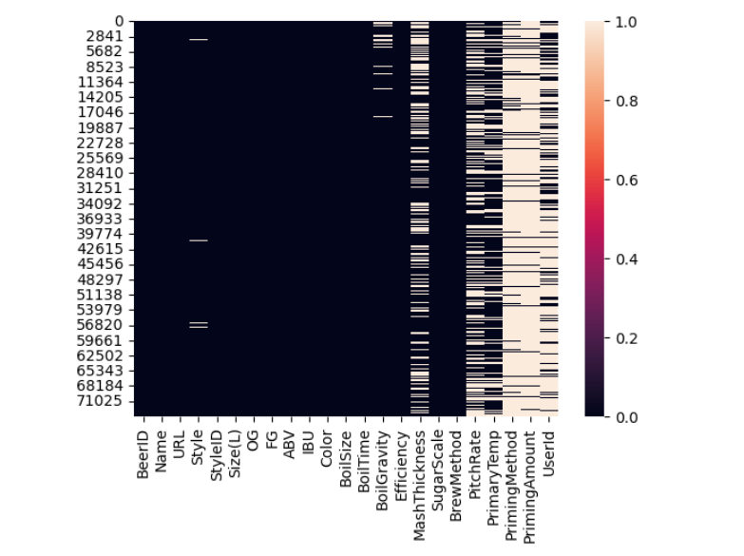
Partie 3: Analyse exploratoire
Heatmap des valeurs manquantes, jeu de données plutôt bien renseigné mais nous devrons supprimer certaines colonnes très peu remplies
Olivia Massikini – David Loustau-Carrere – Alexandre Boulat
30/08/2023

Slide 8
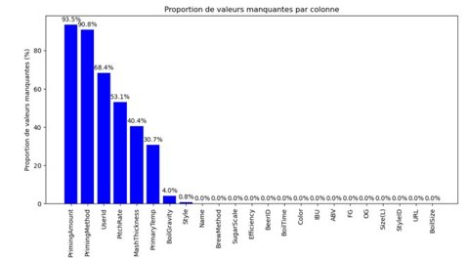
Partie 3: Analyse exploratoire
Nous appliquerons un filtre pour enlever chaque variable qui comporte plus de 40% de valeurs manquantes
Olivia Massikini – David Loustau-Carrere – Alexandre Boulat
30/08/2023

Slide 9
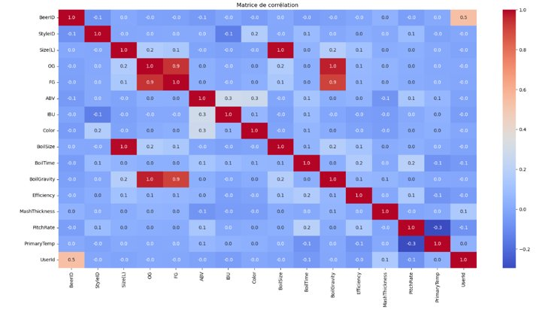
Partie 3: Analyse exploratoire
FG, OG, BoilGravity très corrélées
Size(L) et BoilSize très corrélées
On traitera ces variables, en supprimant ou effectuant du FeatureEngineering
HeatMap Matrice des corrélations linéaires entre nos données
Olivia Massikini – David Loustau-Carrere – Alexandre Boulat
30/08/2023

Slide 10
Partie 3: Analyse exploratoire
Suppression des variables qui n'ont pas de sens pour notre problèmatique
Suppression des recettes qui ne comportent pas de Style
Suppression des recettes qui ont un 'FG' < = 0
Suppression des doublons :
Olivia Massikini – David Loustau-Carrere – Alexandre Boulat
30/08/2023

Slide 11
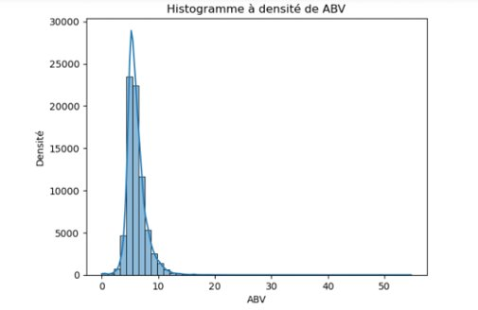
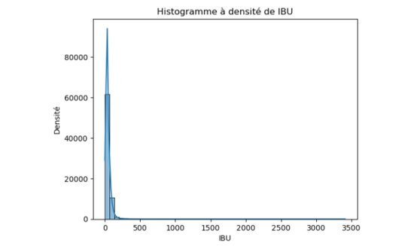
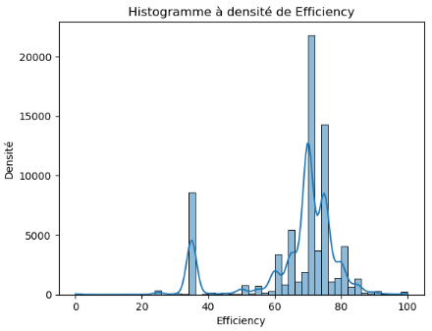
Partie 3: Analyse exploratoire
Nous appliquerons un filtre sur l'IBU (<=100)
Olivia Massikini – David Loustau-Carrere – Alexandre Boulat
30/08/2023

Slide 12
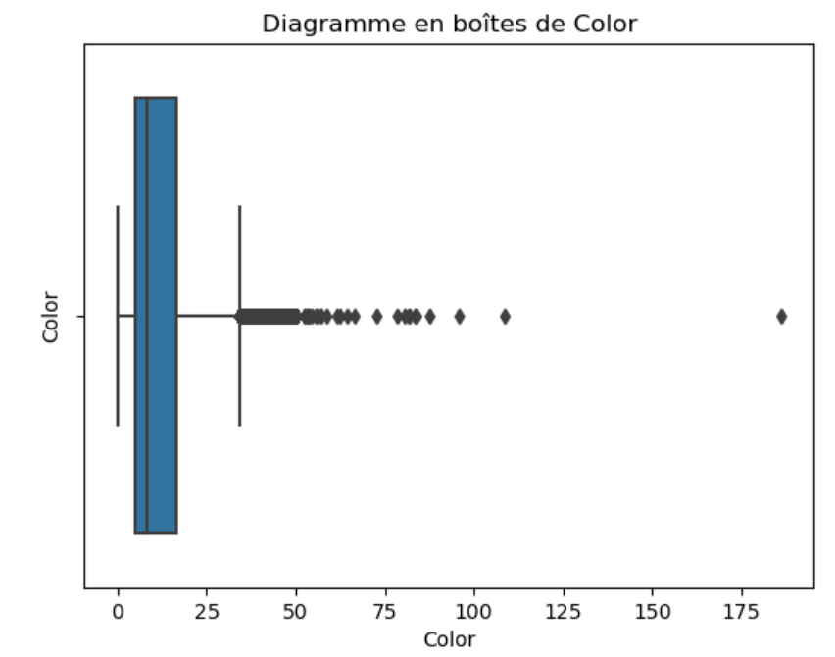
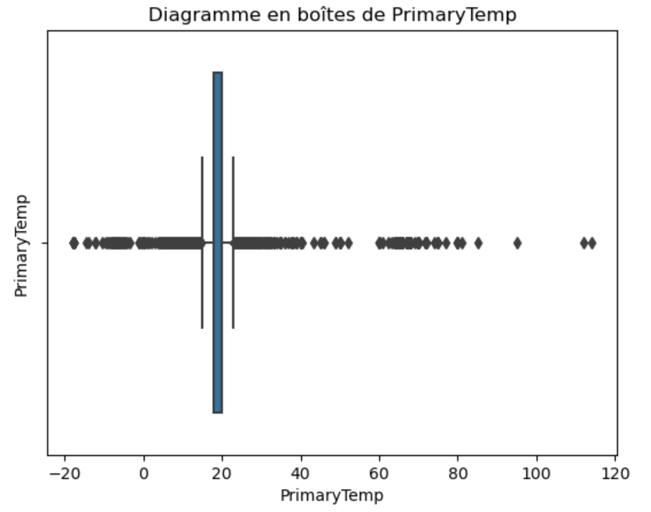
Partie 3: Analyse exploratoire
Nous appliquerons un filtre sur color (<=90) et également sur PrimaryTemp(>0)
Olivia Massikini – David Loustau-Carrere – Alexandre Boulat
30/08/2023

Slide 13
Partie 3: Analyse exploratoire
Feature Engineering
Puis application de filtres sur ces variables pour gèrer les Outliers :
- Qte_eau_litre_bière comprise entre 1/3 et 3
- diff_densite_fermentation > -17
Olivia Massikini – David Loustau-Carrere – Alexandre Boulat
30/08/2023

Slide 14
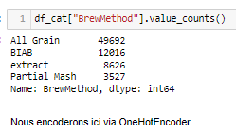
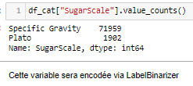

Partie 3: Analyse exploratoire
Specific Gravity = 1 et Plato =0
Olivia Massikini – David Loustau-Carrere – Alexandre Boulat
30/08/2023

Slide 15
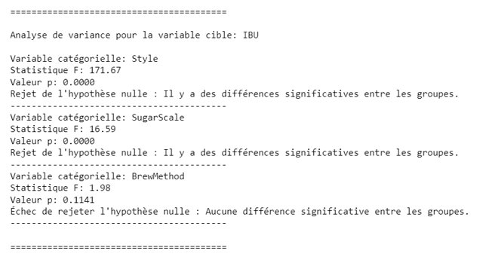
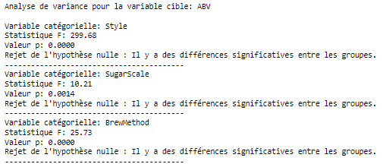
Partie 3: Analyse exploratoire
Test ANOVA entre la variable cible IBU et nos trois variables catégorielles
Test ANOVA entre la variable cible ABV et nos trois variables catégorielles
Nous conserverons chacune de ces variables catégorielles pour nos prédictions
Olivia Massikini – David Loustau-Carrere – Alexandre Boulat
30/08/2023

Slide 16
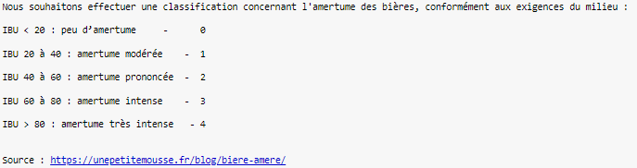
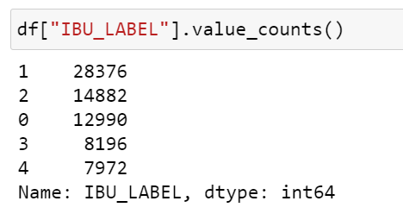
Partie 3: Analyse exploratoire
Etiquetage d'IBU -> IBU_LABEL
Les classes sont déséquilibrées : à prendre en compte dans les traitements
Olivia Massikini – David Loustau-Carrere – Alexandre Boulat
30/08/2023

Slide 17
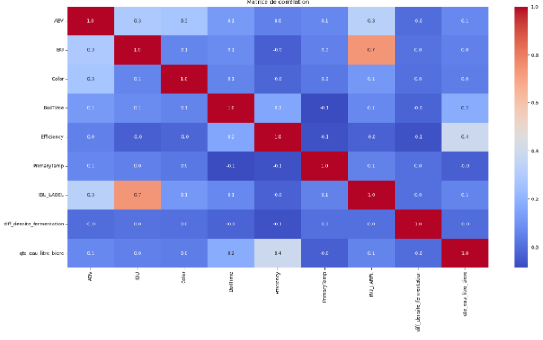
Partie 3: Analyse exploratoire
HeatMap des corrélations linéaires sur nos variables utiles à la problématique
Olivia Massikini – David Loustau-Carrere – Alexandre Boulat
30/08/2023

Slide 18
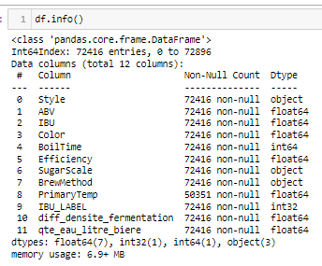
Partie 3: Analyse exploratoire
Olivia Massikini – David Loustau-Carrere – Alexandre Boulat
30/08/2023

Slide 19
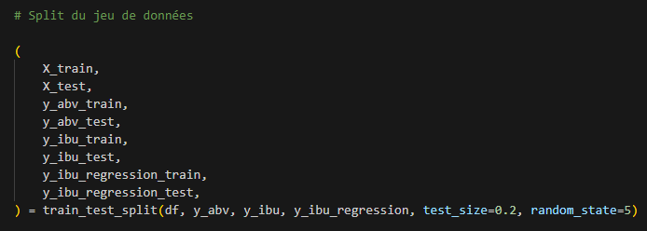
Partie 4
Modélisation des phénomènes
Mise en place du jeu de données
Split du jeu de données
  Un jeu d'entrainement (80%)
  Un jeu de validation (20%)
Olivia Massikini – David Loustau-Carrere – Alexandre Boulat
30/08/2023

Slide 20
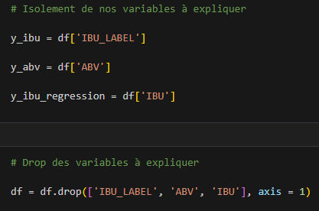
Partie 4
Modélisation des phénomènes
Choix des types de modèles
Régression linéaire
Classification
Isolement des variables à expliquer
Olivia Massikini – David Loustau-Carrere – Alexandre Boulat
30/08/2023

Slide 21
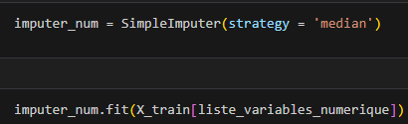
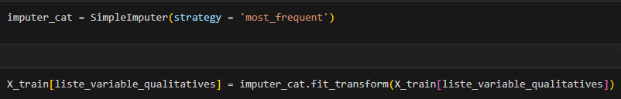
Partie 4
Modélisation des phénomènes
Imputation des valeurs manquantes
2 types de données et choix d'imputation
  Numériques (median)
  Qualitatives (most frequent)
Olivia Massikini – David Loustau-Carrere – Alexandre Boulat
30/08/2023

Slide 22
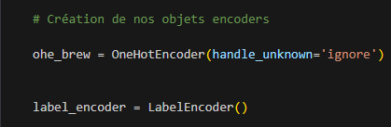
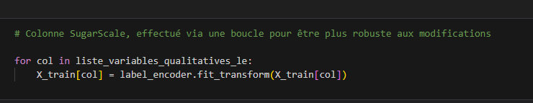

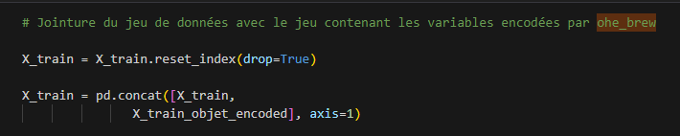
Partie 4
Modélisation des phénomènes
Encodage des données
Un LabelEncoder pour le SugarScale
OneHotEncoder pour les variables de Style et BrewMethod
Jointure du jeu de données avec les valeurs encodées
Olivia Massikini – David Loustau-Carrere – Alexandre Boulat
30/08/2023

Slide 23
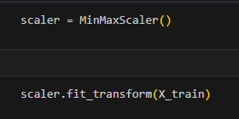
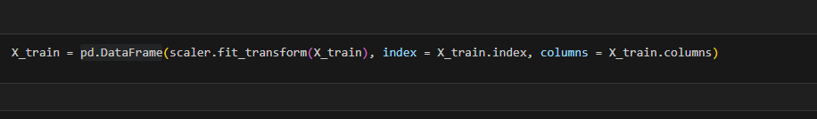
Partie 4
Modélisation des phénomènes
Scaling des données
Beaucoup de données avec différents ordres de grandeur => Mise à l'échelle des variables
Olivia Massikini – David Loustau-Carrere – Alexandre Boulat
30/08/2023

Slide 24
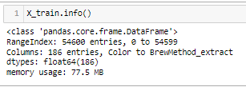
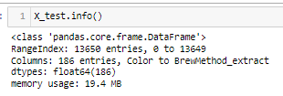
Partie 4
Modélisation des phénomènes
Données Pre-processed
Qualifiées et intégrables dans des modèles d’apprentissage automatique
Olivia Massikini – David Loustau-Carrere – Alexandre Boulat
30/08/2023

Slide 25
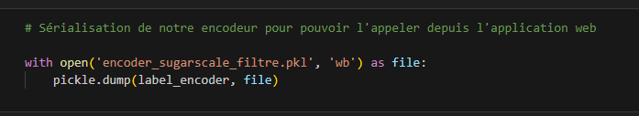

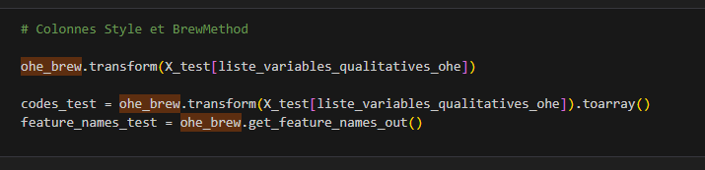
Partie 4
Modélisation des phénomènes
Jeu de validation
Pickle
Imputation, encodage et scaling de notre jeu de validation à partir des imputers, encoders et scaler du jeu d'entrainement
Olivia Massikini – David Loustau-Carrere – Alexandre Boulat
30/08/2023

Slide 26
Partie 4
Modélisation des phénomènes
Entrainement des modèles
ABV, Alcool By Volume
  4 méthodes utilisées
    Régression linéaire
    NearestNeighborsRegression
    RandomForestRegressor
    AdaboostRegressor
Olivia Massikini – David Loustau-Carrere – Alexandre Boulat
30/08/2023

Slide 27
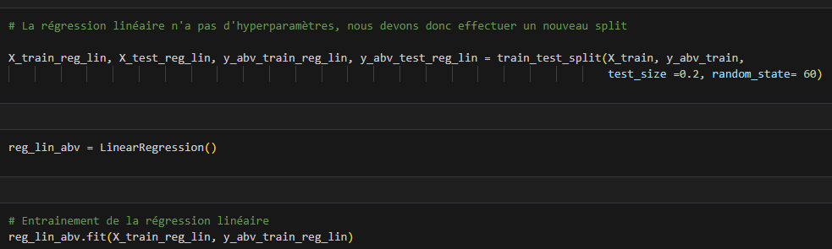
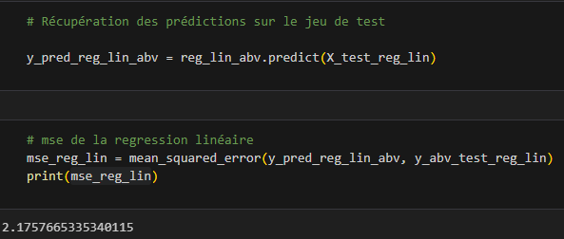
Partie 4
Modélisation des phénomènes
La régression linéaire
Split du jeu de données de Train car on ne peut pas utiliser GridSearchCV
Résultat assez concluant
Olivia Massikini – David Loustau-Carrere – Alexandre Boulat
30/08/2023

Slide 28
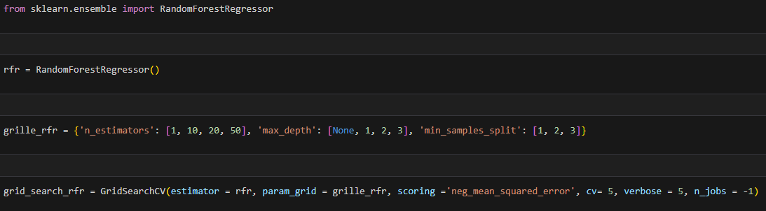

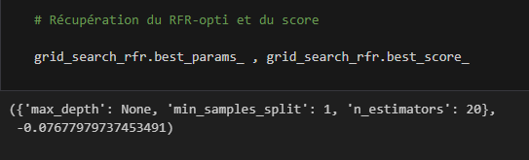
Partie 4
Modélisation des phénomènes
RandomForestRegressor
On utilise GridSearchCV
Résultat plus fin qu'avec la régression linéaire
Olivia Massikini – David Loustau-Carrere – Alexandre Boulat
30/08/2023

Slide 29
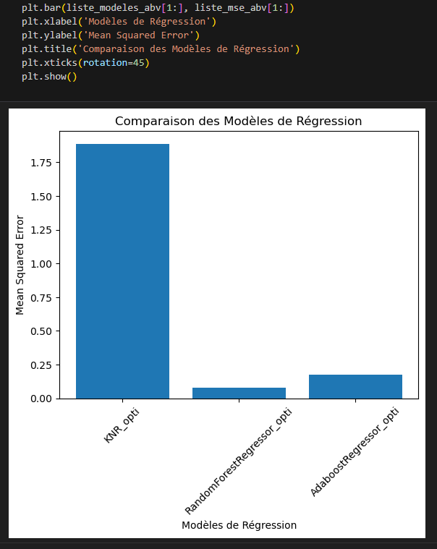
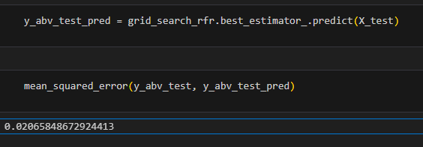
Partie 4
Modélisation des phénomènes
Choix de la méthode
Mean Squared Error enregistrées dans une liste
On peut voir que la méthode randomForestRegressor est la meilleure solution
Validation avec le jeu de validation
Olivia Massikini – David Loustau-Carrere – Alexandre Boulat
30/08/2023

Slide 30
Partie 4
Modélisation des phénomènes
Entrainement des modèles
IBU, International Biterness Unit
  2 types de méthode différente (Regression et Classification) ainsi que OvO et OvR
  Création d'une colonne IBU_LABEL pour recenser les niveaux d'amertumes
Olivia Massikini – David Loustau-Carrere – Alexandre Boulat
30/08/2023

Slide 31
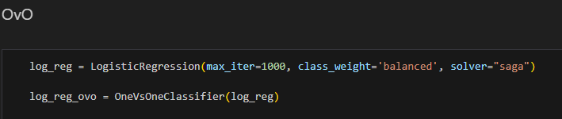
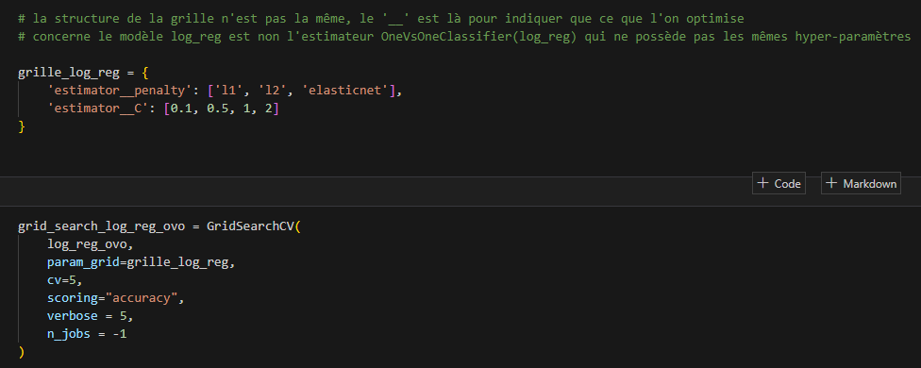

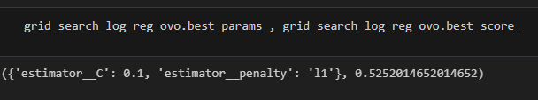
Partie 4
Modélisation des phénomènes
Régression Logistique
GridSearchCV
OvO (One versus One)
OvR (One versus Rest)
Olivia Massikini – David Loustau-Carrere – Alexandre Boulat
30/08/2023

Slide 32

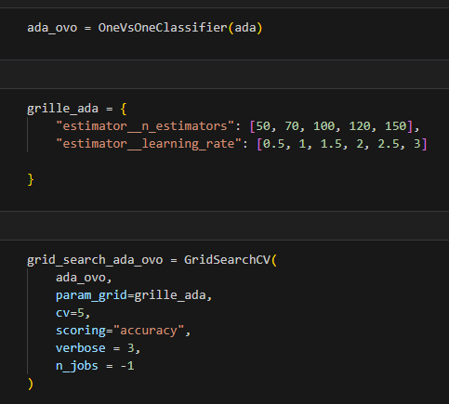

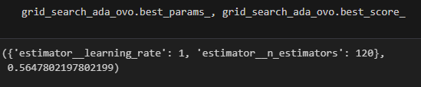
Partie 4
Modélisation des phénomènes
Adaboost Classifier
GridSearchCV
OvO
OvR
Olivia Massikini – David Loustau-Carrere – Alexandre Boulat

Slide 33
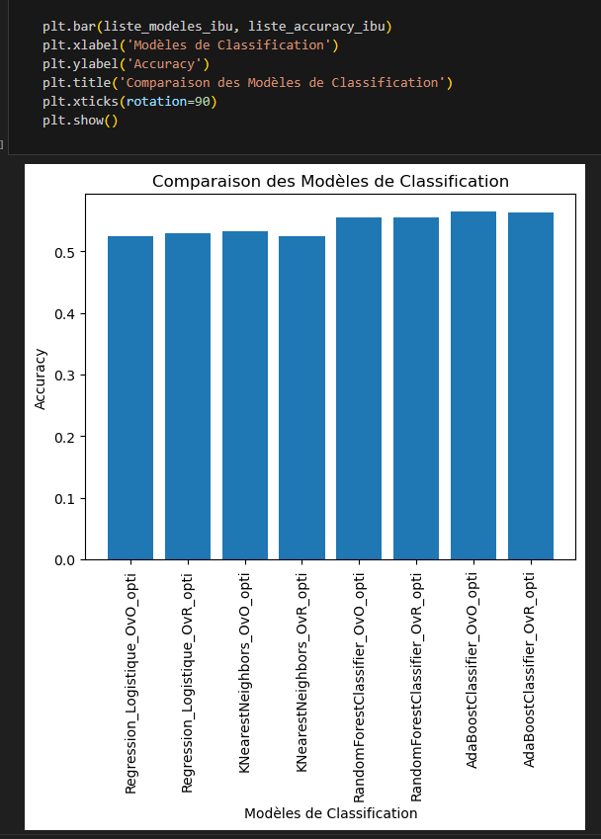

Partie 4
Modélisation des phénomènes
Choix du modèle de classification
On peut voir qu'aucun modèle ne prend le dessus
La meilleure performance est celle de AdaboostClassifier_OvO (56%)
Validation sur les données de Test
Olivia Massikini – David Loustau-Carrere – Alexandre Boulat

Slide 34
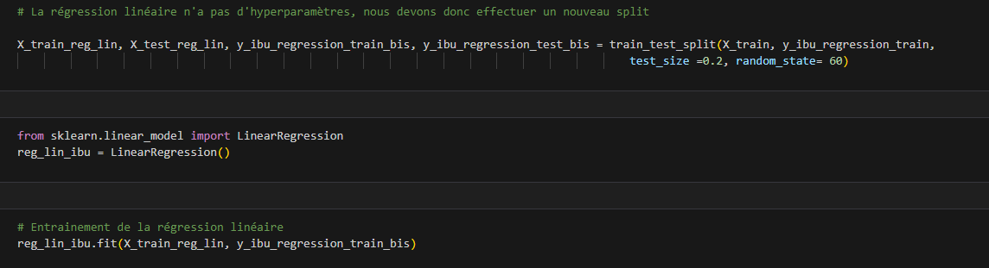
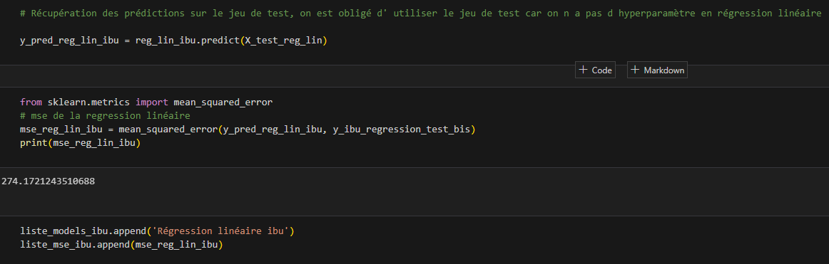
Partie 4
Modélisation des phénomènes
Régression linéaire
Split du jeu de données car on ne peut pas utiliser GridSearchCV
Résultat peu concluant
Olivia Massikini – David Loustau-Carrere – Alexandre Boulat

Slide 35
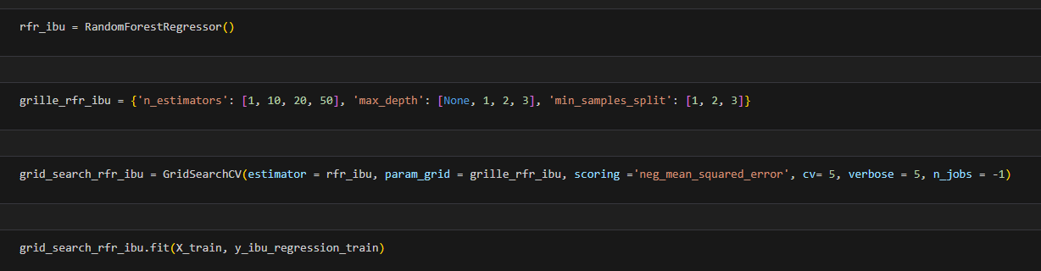
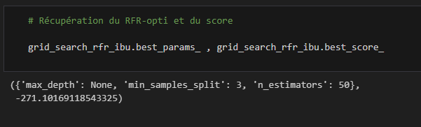
Partie 4
Modélisation des phénomènes
RandomForestRegressor
On utilise GridSearchCV
Résultat pas assez fin
Olivia Massikini – David Loustau-Carrere – Alexandre Boulat

Slide 36
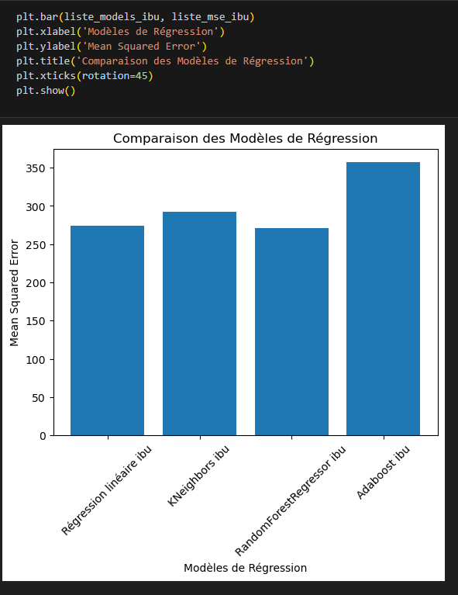
Partie 4
Modélisation des phénomènes
Choix du modèle de régression
On peut voir que tous les modèles donnent des résultats assez proche
Le RandomForestRegressor est le plus efficace
Olivia Massikini – David Loustau-Carrere – Alexandre Boulat

Slide 37
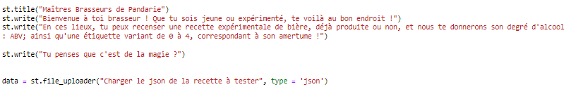
Partie 5 : Application Web
Input lu et traité exactement comme une donnée de Test, donc à partir du jeu d'entraînement uniquement
Retourne le .json traité ainsi que les prédictions des modèles
Olivia Massikini – David Loustau-Carrere – Alexandre Boulat
30/08/2023

Slide 38
Partie 5 : Application Web
Maitres Brasseurs de Pandarie
Streamlit : OpenSource et facile d'utilisation
En Local pour le moment
Recette sous format .json ---> Prédiction d'ABV / Classe d'amertume
Olivia Massikini – David Loustau-Carrere – Alexandre Boulat
30/08/2023

Slide 39
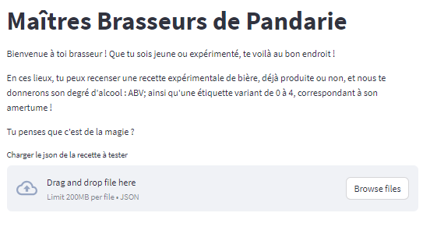
Partie 5 : Application Web
Une démonstration vaut mieux que mille mots.
Olivia Massikini – David Loustau-Carrere – Alexandre Boulat
30/08/2023

Slide 40




Partie 5 : Application Web
Quelques fragments de scripts
Olivia Massikini – David Lousteau-Carrere – Alexandre Boulat
30/08/2023
Olivia Massikini – David Loustau-Carrere – Alexandre Boulat

Slide 41

Partie 1 :Collecte des données
Olivia Massikini – David Loustau-Carrere – Alexandre Boulat

Slide 42
Partie 4
Conclusion
Pour conclure :
Nécessité de travailler plus sur le calcul de l'amertume (Quels modèles testés ?)
La prédiction du taux d'alcool à partir d'une recette donne des résultats très satisfaisant
La prédiction de l'amertume a pu être affiner mais donne des résultats peu concluant
Olivia Massikini – David Loustau-Carrere – Alexandre Boulat

